Slide 1
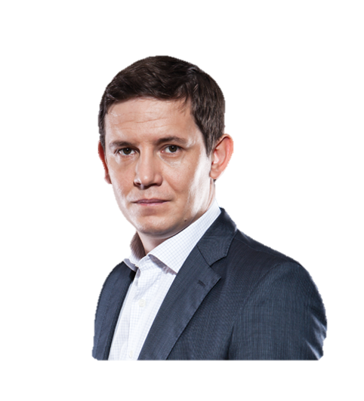
Міжнародно-правовий аспект розуміння концепції імунітету держави. Вплив змісту концепції імунітету держави на перспективу виконання рішень про відшкодування шкоди, завданої агресією Російської Федерації, в іноземних юрисдикціях
ТЕМА:
БЕКЕТОВ ОЛЕГ
Старший Партнер ETERNA LAW,
керівник міжнародної судової практики

Slide 2
Розуміння імунітету та його види
ІМУНІТЕТ ДЕРЖАВИ
до держави або її органів і представників не може бути заявлений позов в іноземному суді без її згоди
рівність держав
суверенітет держав
судовий імунітет
імунітет від застосування заходів попереднього забезпечення позову
імунітет від примусового виконання судового рішення
імунітет власності держави
* Залежно від виду імунітету застосовуються різні правила його подолання

Slide 3
Імунітет держав в контексті дотримання публічного порядку країни виконання рішення
Однією з умов для визнання і виконання судових рішень України за кордоном, яка застосовна практично до будь-якої юрисдикції, є те, що таке рішення не повинно суперечити публічному порядку та принципам законодавства запитуваної держави.
Під публічним порядком розуміється система законів, регулятивних заходів, напрямів дій та фундаментальних принципів у певній сфері, які встановлюються державною владою певної країни.
Визнання концепції імунітету держав є складовою публічного порядку практично всіх країн.
З огляду на нещодавно сформовану позицію Верховного Суду, щодо того, що судовий імунітет РФ не підлягає застосуванню, серед іншого, з огляду на те, що підтримання юрисдикційного імунітету рф позбавить позивача ефективного доступу до суду для захисту своїх прав та порушення РФ державного суверенітету України, можна констатувати, що подання позовів до РФ без врахування її «імунітету», у жодному разі, не суперечить публічному порядку України.
Однак, є ризик, що деякі країни можуть відмовити у визнанні і виконанні рішення українського суду проти рф, оскільки це суперечитиме їх публічному поряду в частині концепції державного імунітету, оскільки країни потенційного виконання рішення оцінюватимуть власний публічний порядок, а не публічний порядок країни винесення рішення, тобто України.
Оцінити та спрогнозувати настання такого ризику можливо, якщо проаналізувати підходи до концепції імунітету держави та його обмеження у різних юрисдикціях.

Slide 4
Концепції імунітету держави
АБСОЛЮТНИЙ
ФУНКЦІОНАЛЬНИЙ (ОБМЕЖЕНИЙ)
єдиний і цілісний
суб’єкт права
завжди
=
Держава (як учасник комерційних відносин)
держава
Держава (як суверен)
ІМУНІТЕТ
країни пострадянського простору, а також КНР
США, Велика Британія, Канада, Австралія, Франція, Італія, Бельгія, Норвегія тощо

Slide 5
Підходи розуміння імунітету держави залежно від системи права
Європейський підхід
Англосаксонський підхід
Австрія, Бельгія, Кіпр, ФРН, Великобританія, Люксембург, Нідерланди, Швейцарія
США, Канада
ІМУНІТЕТ

Slide 6
Європейська конвенція про імунітет держав, прийнята Радою Європи 16 травня 1972 р. у м. Базелі
* Україна не є учасницею
Іноземна держава не користується імунітетом при визнанні і виконанні судових рішень, винесених проти іноземної держави у двох випадках:
(1) коли вона відмовилася від імунітету (прямо або опосередковано);
(2) якщо її діяльність або угоди охоплюються переліком випадків, в силу яких імунітет не надається
ІМУНІТЕТ
Договірна держава не може посилатися на імунітет від юрисдикції при розгляді справи в суді іншої Договірної держави, який зазвичай має компетенцію розглядати справи, які стосуються грошової компенсації (відшкодування) у разі смерті чи заподіяння тілесного ушкодження особі чи заподіяння шкоди майну або його втрати в результаті дій чи бездіяльності держави, якщо така дія чи бездіяльність мали місце повністю або частково на території держави суду.
СТАТТЯ 11

Slide 7
Європейська конвенція про імунітет держав, прийнята Радою Європи 16 травня 1972 р. у м. Базелі
* Україна не є учасницею
пряма (міжнародний договір, явна згода, інша письмова форма)
відмова держави
опосередкована:
пред’явлення іноземною державою позову або вступ до розгляд в суді іншої держави-учасниці (в тому числі шляхом подання процесуальних документів)
пред’явлення іноземною державою основного або зустрічного позову в суді іншої держави-учасника
прийняття іноземною державою будь-яких заходів відносно суті розгляду
Держави-учасники: Австрія, Бельгія, Кіпр, ФРН, Великобританія, Люксембург, Нідерланди, Швейцарія
Ці країни при визначені публічного порядку будуть керуватися Конвенцією.
Ми очікуємо, що ці держави займуть позицію, яка полягає у тому, що незастосування українським судом імунітету РФ не суперечитиме їх публічному порядку

Slide 8
США: Закон про імунітет іноземних суверенів 1976 року (FSIA)
іноземна держава не має імунітету у будь-якій справі:
про відшкодування грошової шкоди за тілесні ушкодження або смерть, які були спричинені тортурами, позасудовим вбивством, диверсією літака, захопленням заручників, якщо іноземна держава надавала матеріальну підтримку чи ресурси на такі дії, якщо іноземну державу визначено державою-спонсором тероризму
вилучення власності з порушенням міжнародного права, яке відоме як виняток експропріації
Ключовим моментом є визнання РФ державою-спонсором тероризму
Обов’язковий американський елемент.
Для українського кейсу питання, як американські суди тлумачитимуть це положення, залишається відкритим.

Slide 9
Канада:
Закон про державний імунітет 1985 року
Іноземна держава не має імунітету від юрисдикції суду в будь-якому провадженні, яке стосується держави-спонсора тероризму (в тому числі терористичної діяльності цієї держави).
Закон C-19, прийнятий 23 червня 2022 року
Попри те, що закон не регулює питання імунітету держав, а лише передбачає механізм арешту, блокування, конфіскції підсанкційних активів чи активів підсанкційних осіб та використовувати надходження від реалізації такого майна з метою допомоги іноземній державі;
Вважаємо, що прийняття такого закону є кроком, який може свідчити про зміну підходу Канади до питання імунітету РФ.
* заходи застосовуються до будь-якого майна, що знаходиться в Канаді, яке належить, утримується або контролюється прямо чи опосередковано будь-якою іноземною державою або будь-якою особою чи громадянином будь-якої іноземної держави

Slide 10
Український кейс унікальний, адже національні суди повністю відмовились від концепції імунітету держави з огляду на збройну агресію РФ проти України.
Висновки
Попри те що уже півроку триває повномаштабна війна РФ проти України, а розмір шкоди лише збільшується – ні законодачний, ні доктринальний підхід до імунітету у західних країн не зазнав змін.
Однак, враховуючи масштаб збройної агресії Росії проти України, а також її наслідки для міжнародного правопорядку, ми вважаємо, що підхід цивілізованого світу до саме імунітету РФ буде змінений.
В цьому контексті, ситуація, що склалась в Україні здатна стати унікальною підставою повної відмови від принципу імунітету РФ в межах проваджень щодо відшкодування шкоди, завданої нею.

Slide 11
Дякую за увагу!
БЕКЕТОВ ОЛЕГ
Старший Партнер ETERNA LAW,
керівник міжнародної судової практики
beketov@eterna.law

